Slide 1
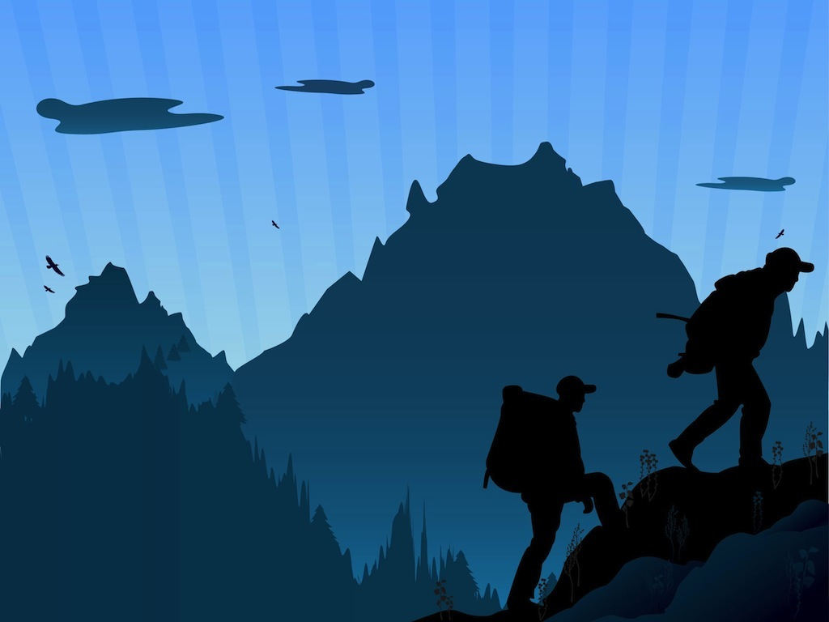
«Восхождение»
6 «А» - 6 «Б»

Slide 2
Quest - «поиск»

Slide 3
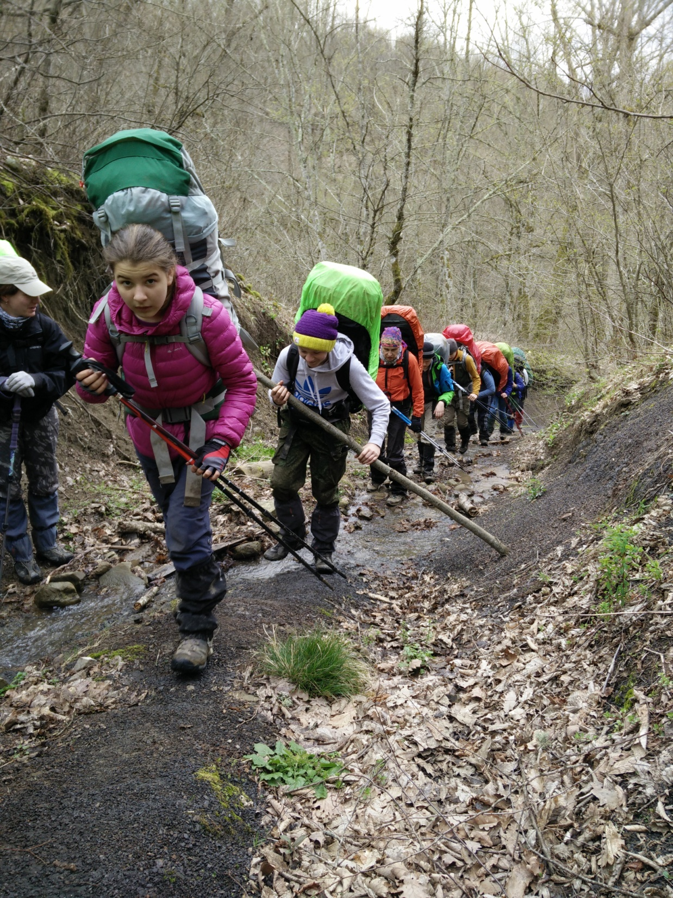
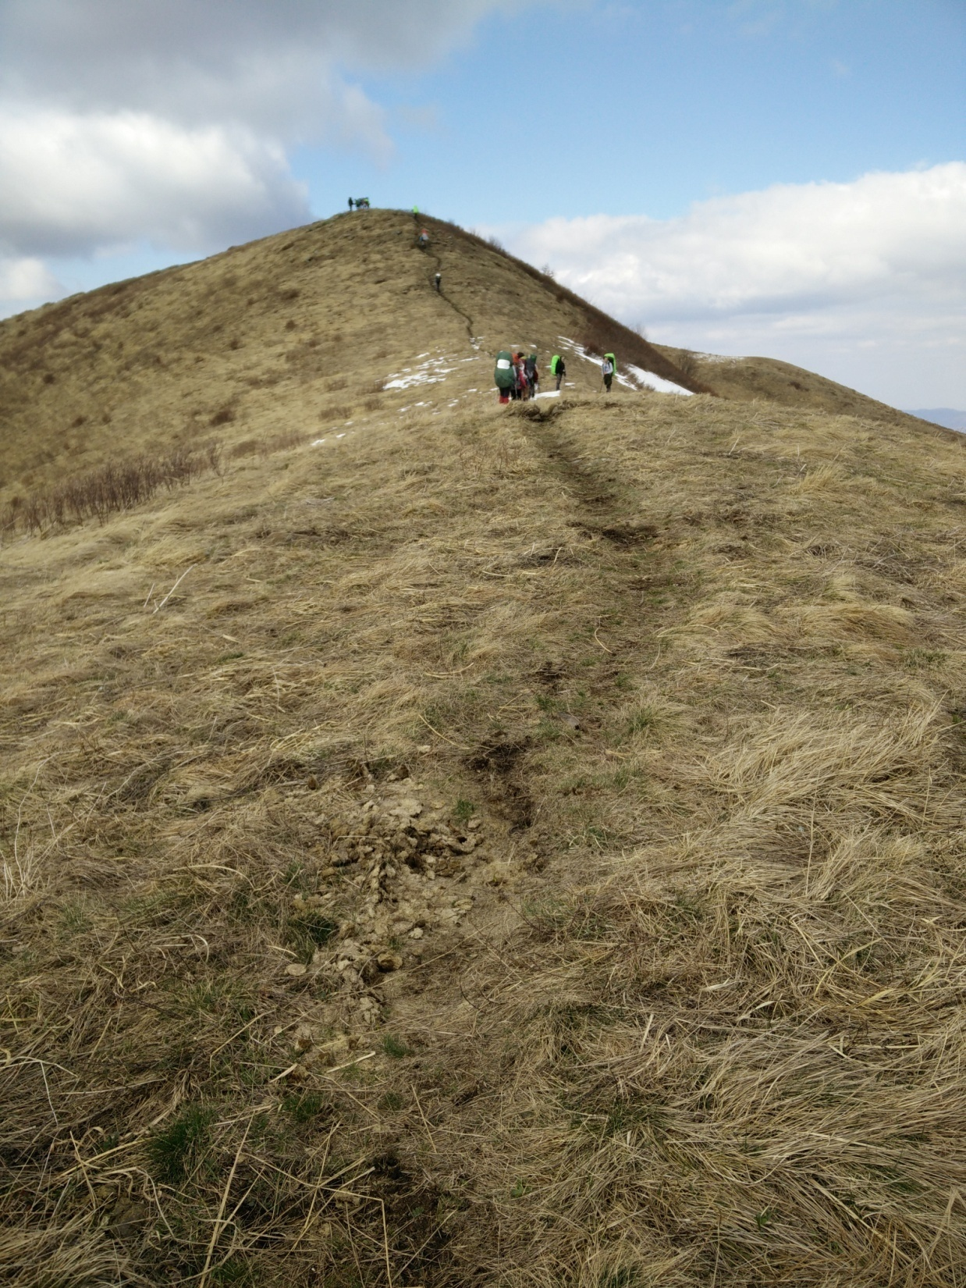
Это Мы!

Slide 4
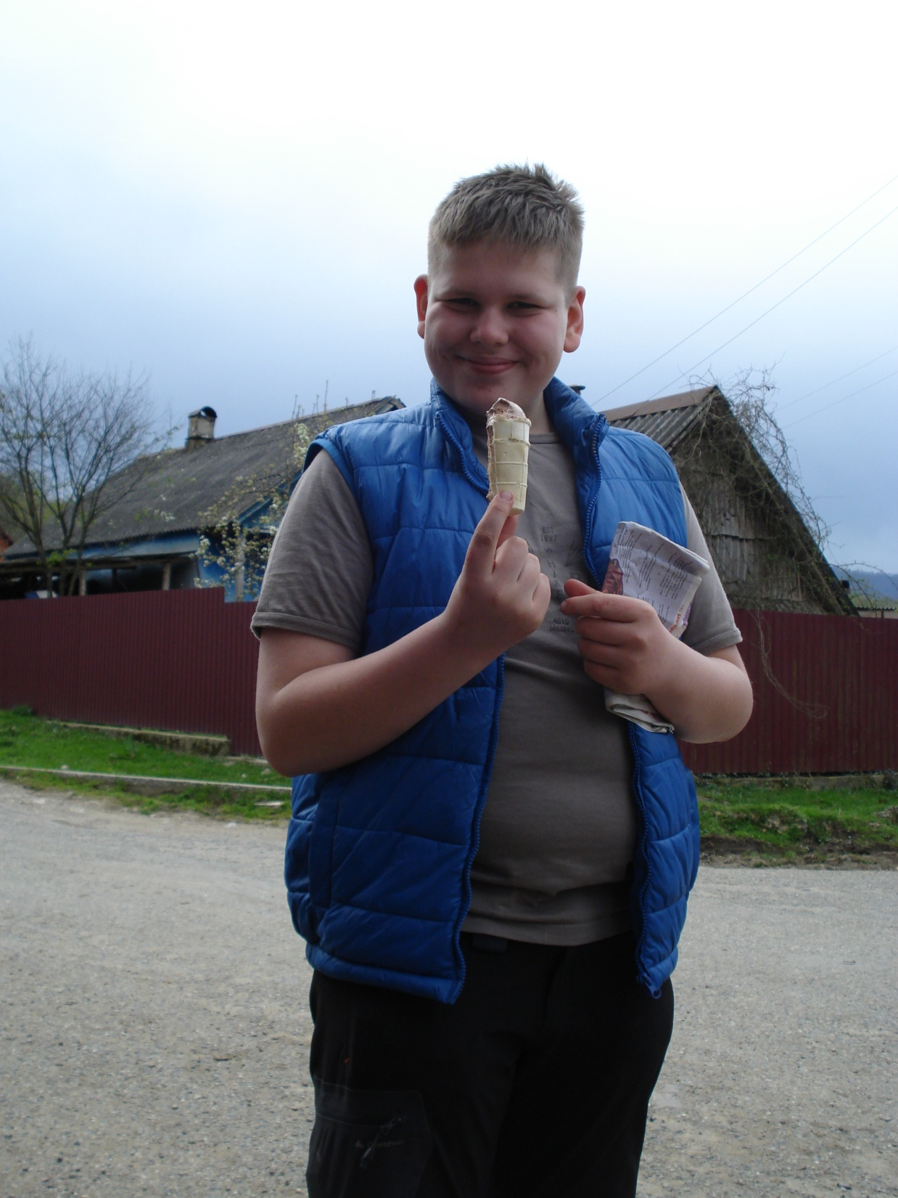
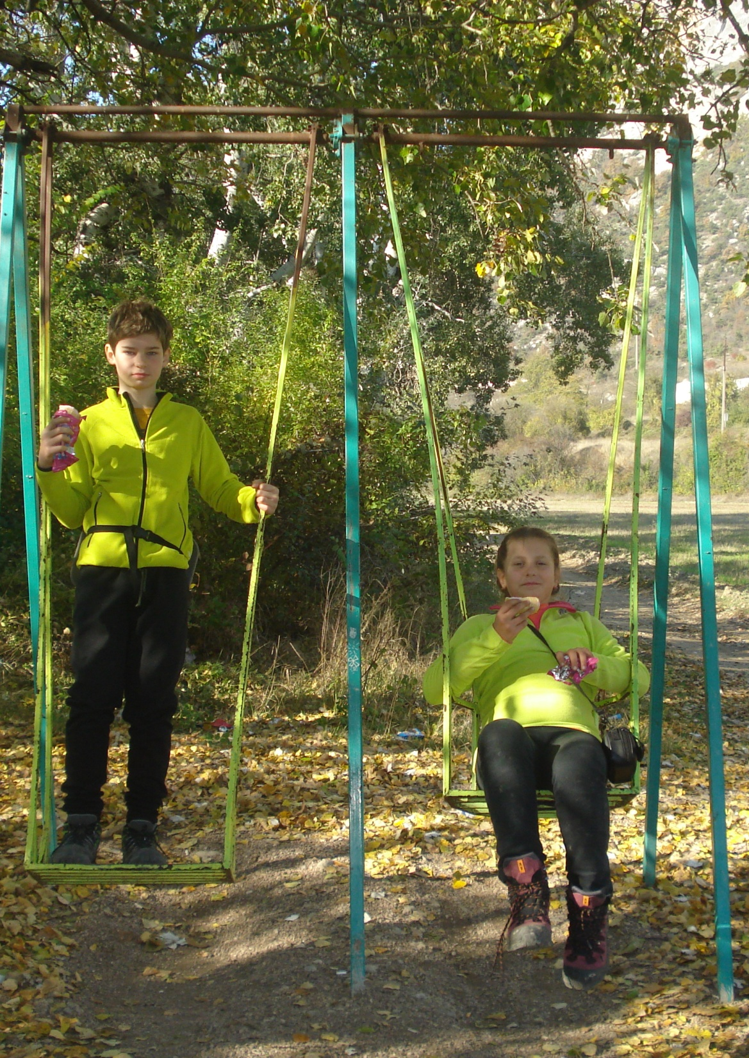

Slide 5
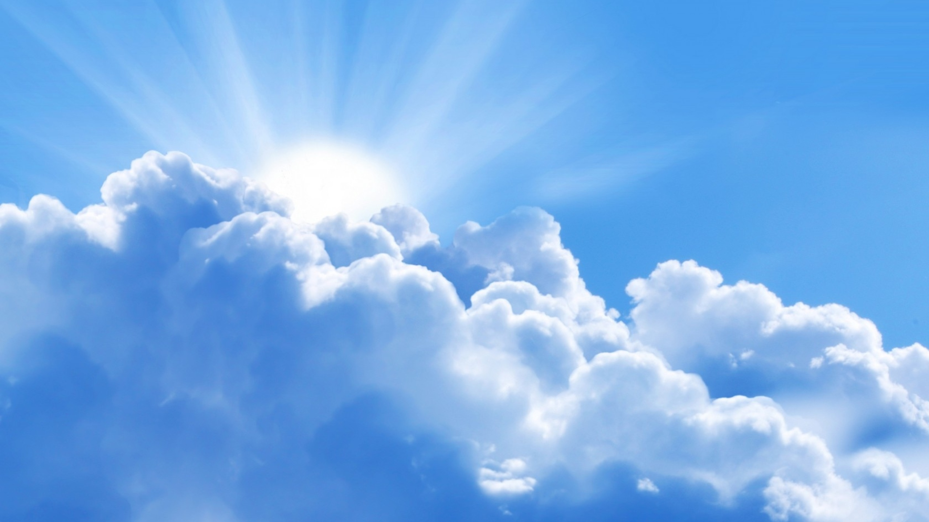
Правила работы в команде:
уметь управлять своими эмоциями;
оказывать помощь другим;
действовать в соответствии с поставленными задачами;
находить убедительные аргументы для своей точки зрения;
соблюдать общий ритм работы;
уметь наладить диалог с каждым членом коллектива;
уметь принимать чужую точку зрения,
признавать свои ошибки.

Slide 6
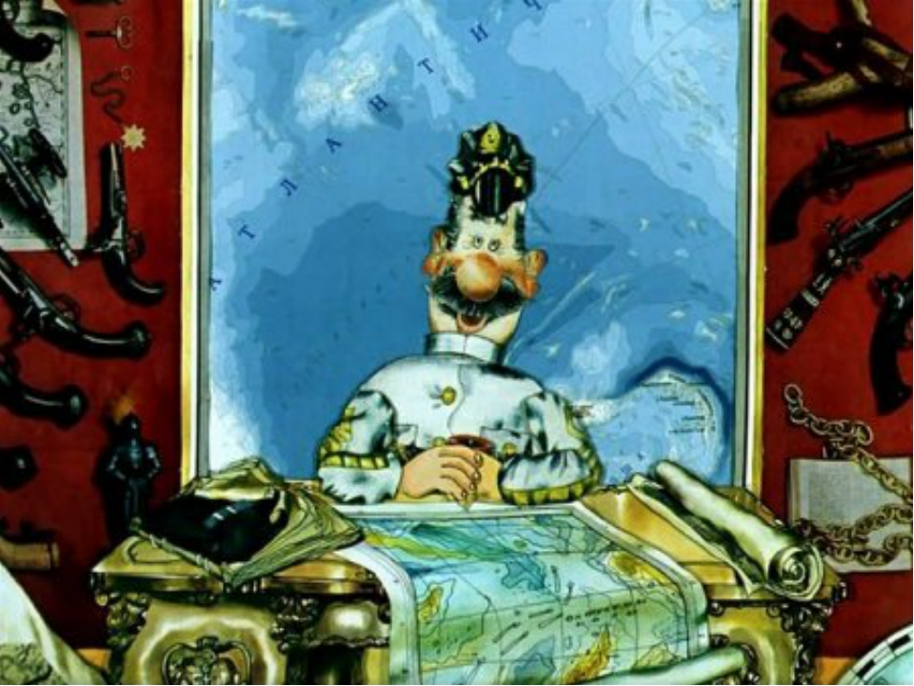
Как вы яхту назовёте, так она и поплывёт…

Slide 7
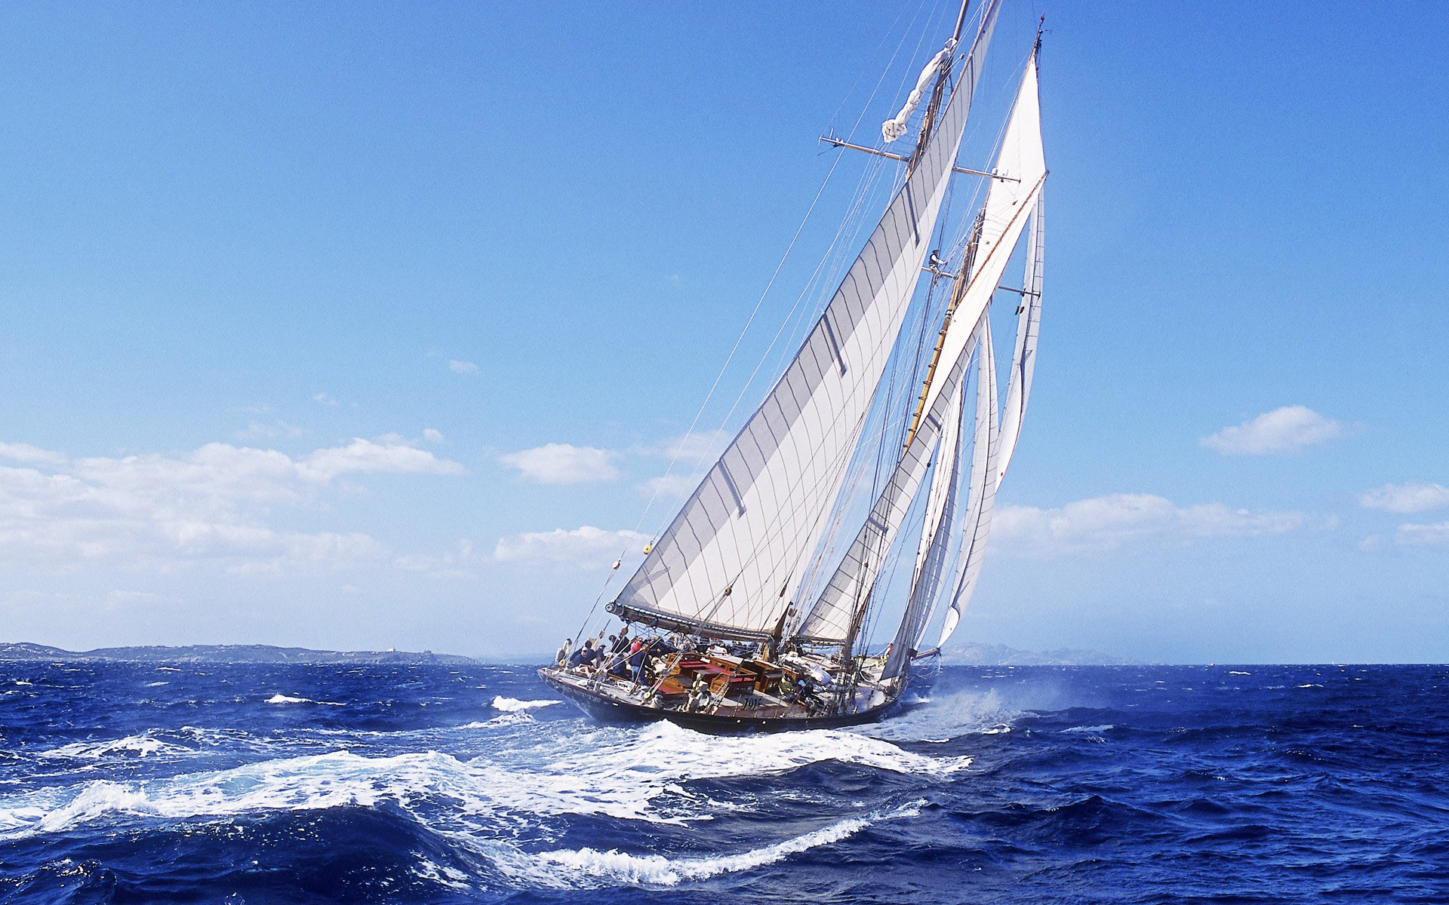
I
«Как вы яхту назовёте»

Slide 8
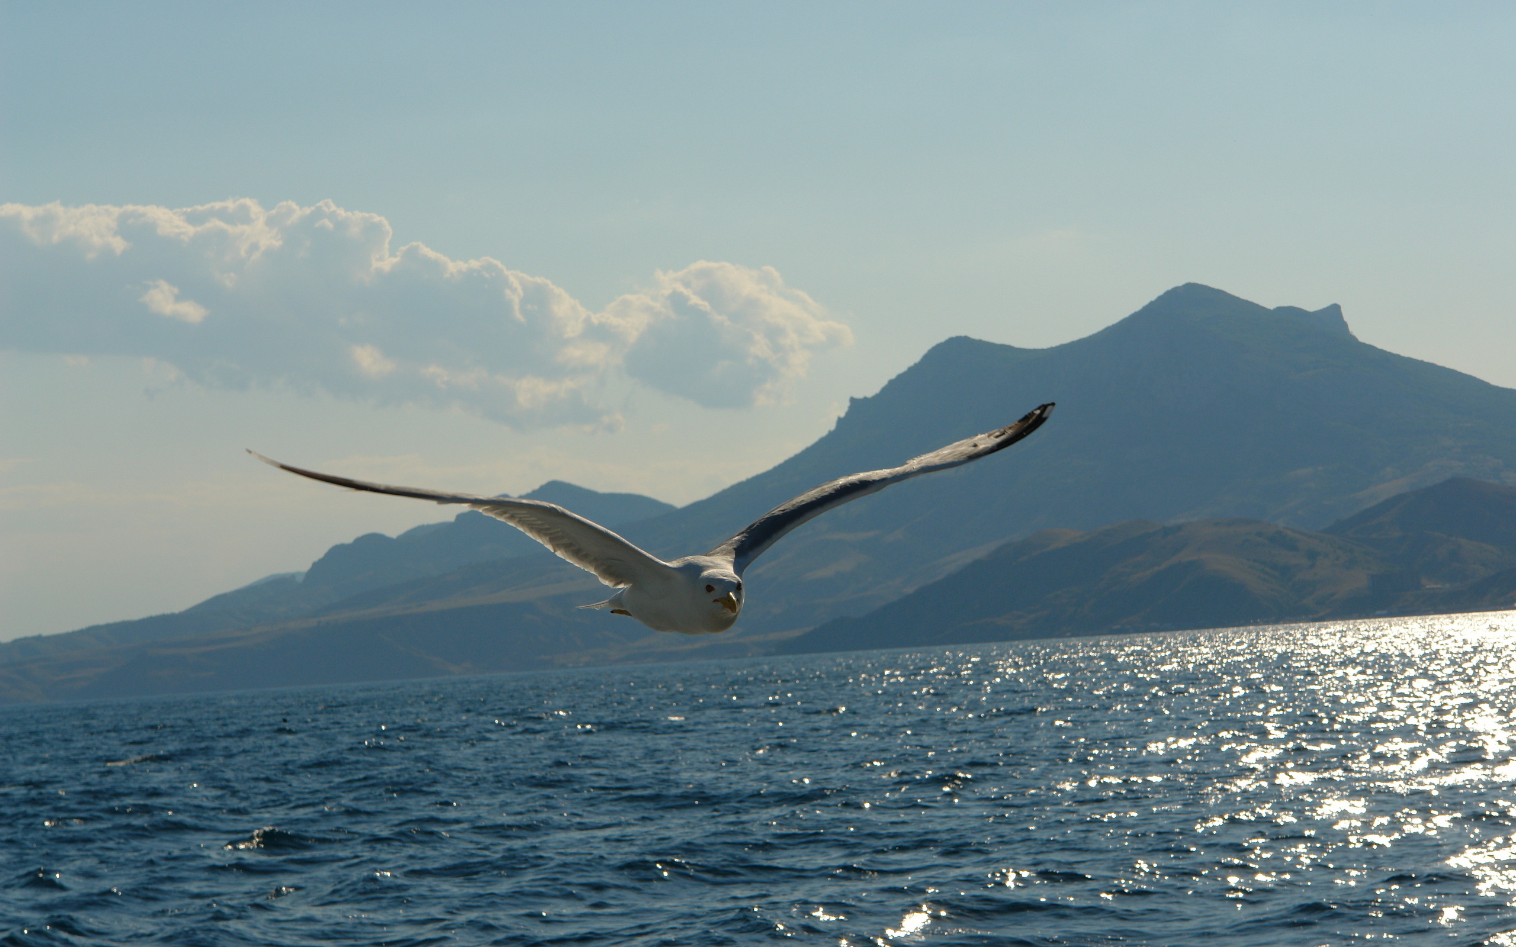
II
«Над уровнем
моря»

Slide 9
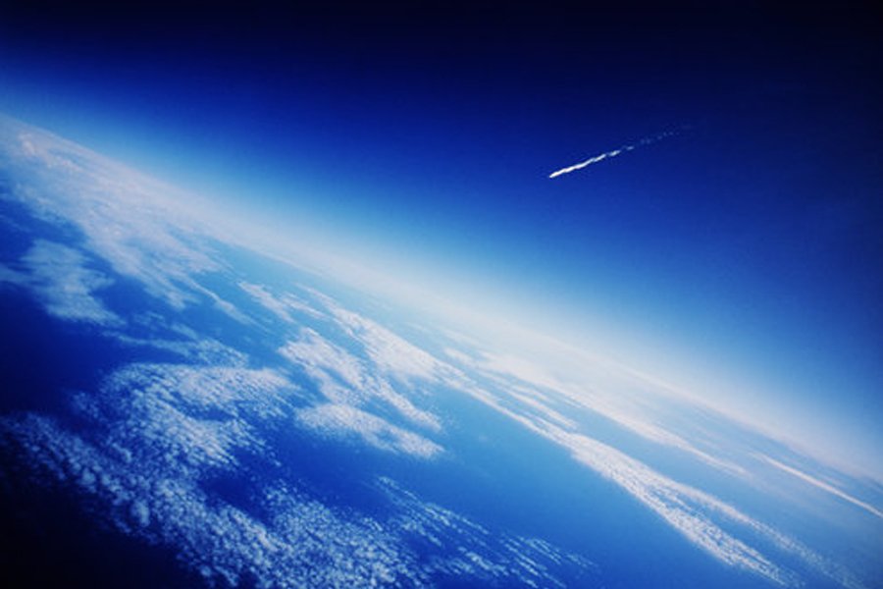
Атмосфера:
вид теплообмена, при котором внутренняя энергия передается струями и потоками

Slide 10
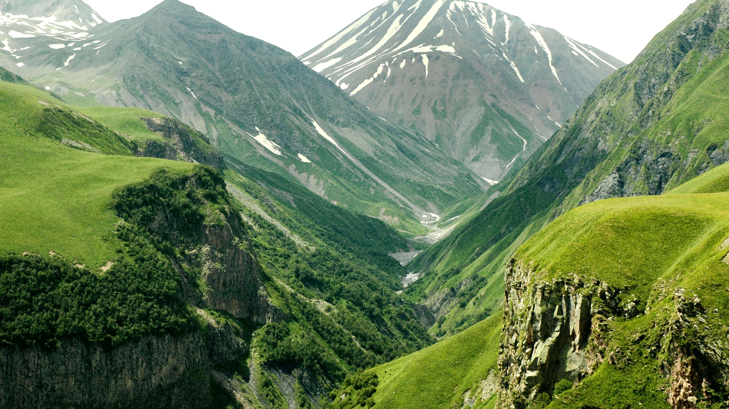
Атмосфера:
Конве́кция
!!!!! Над уровнем моря

Slide 11
Гидросфера:
часть криолитозоны, характеризующаяся отсутствием периодического протаивания

Slide 12
Гидросфера:
Вечная
мерзлота
!!!!! Над уровнем моря

Slide 13
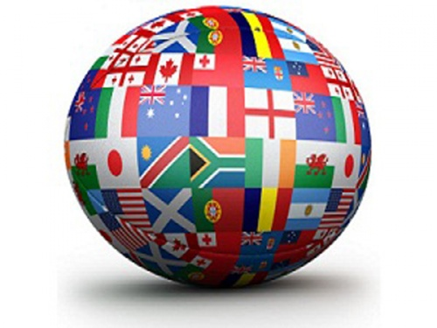
III
translator
тарҷумони
翻译
«Переводчик»
traducteur
аудармашы
преводач
թարգմանիչ

Slide 14
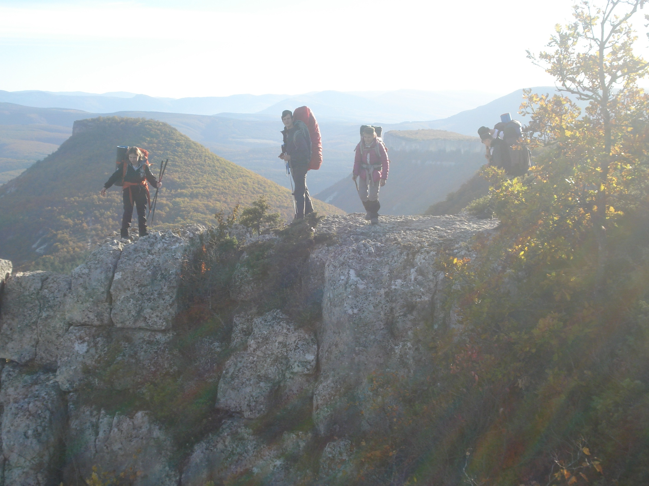
«Лучше гор
могут быть только горы»

Slide 15
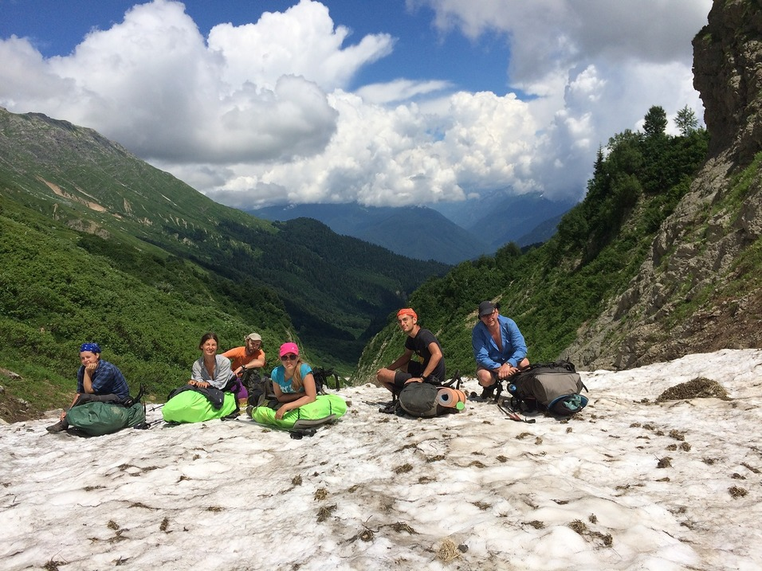
IV
«Финишная
прямая»

Slide 16
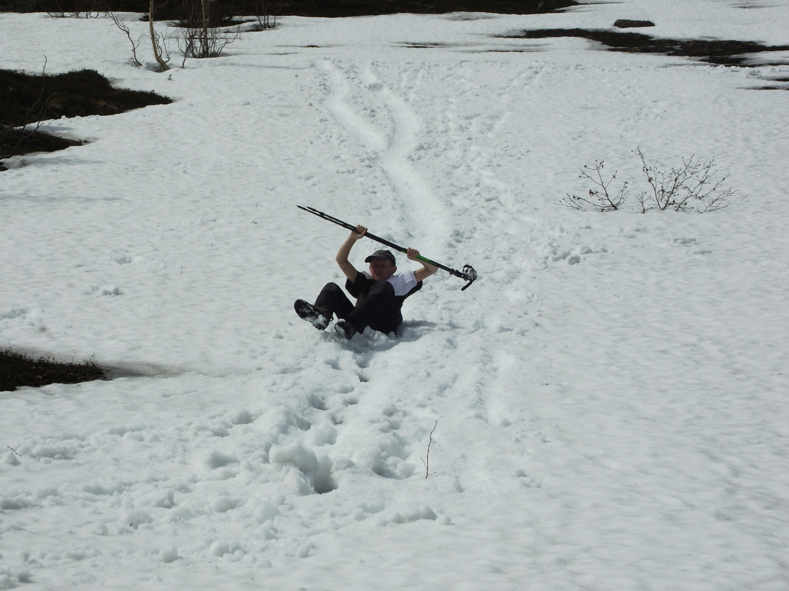
ВОСХОЖДЕНИЕ

Slide 17
Рефлексия

Slide 18
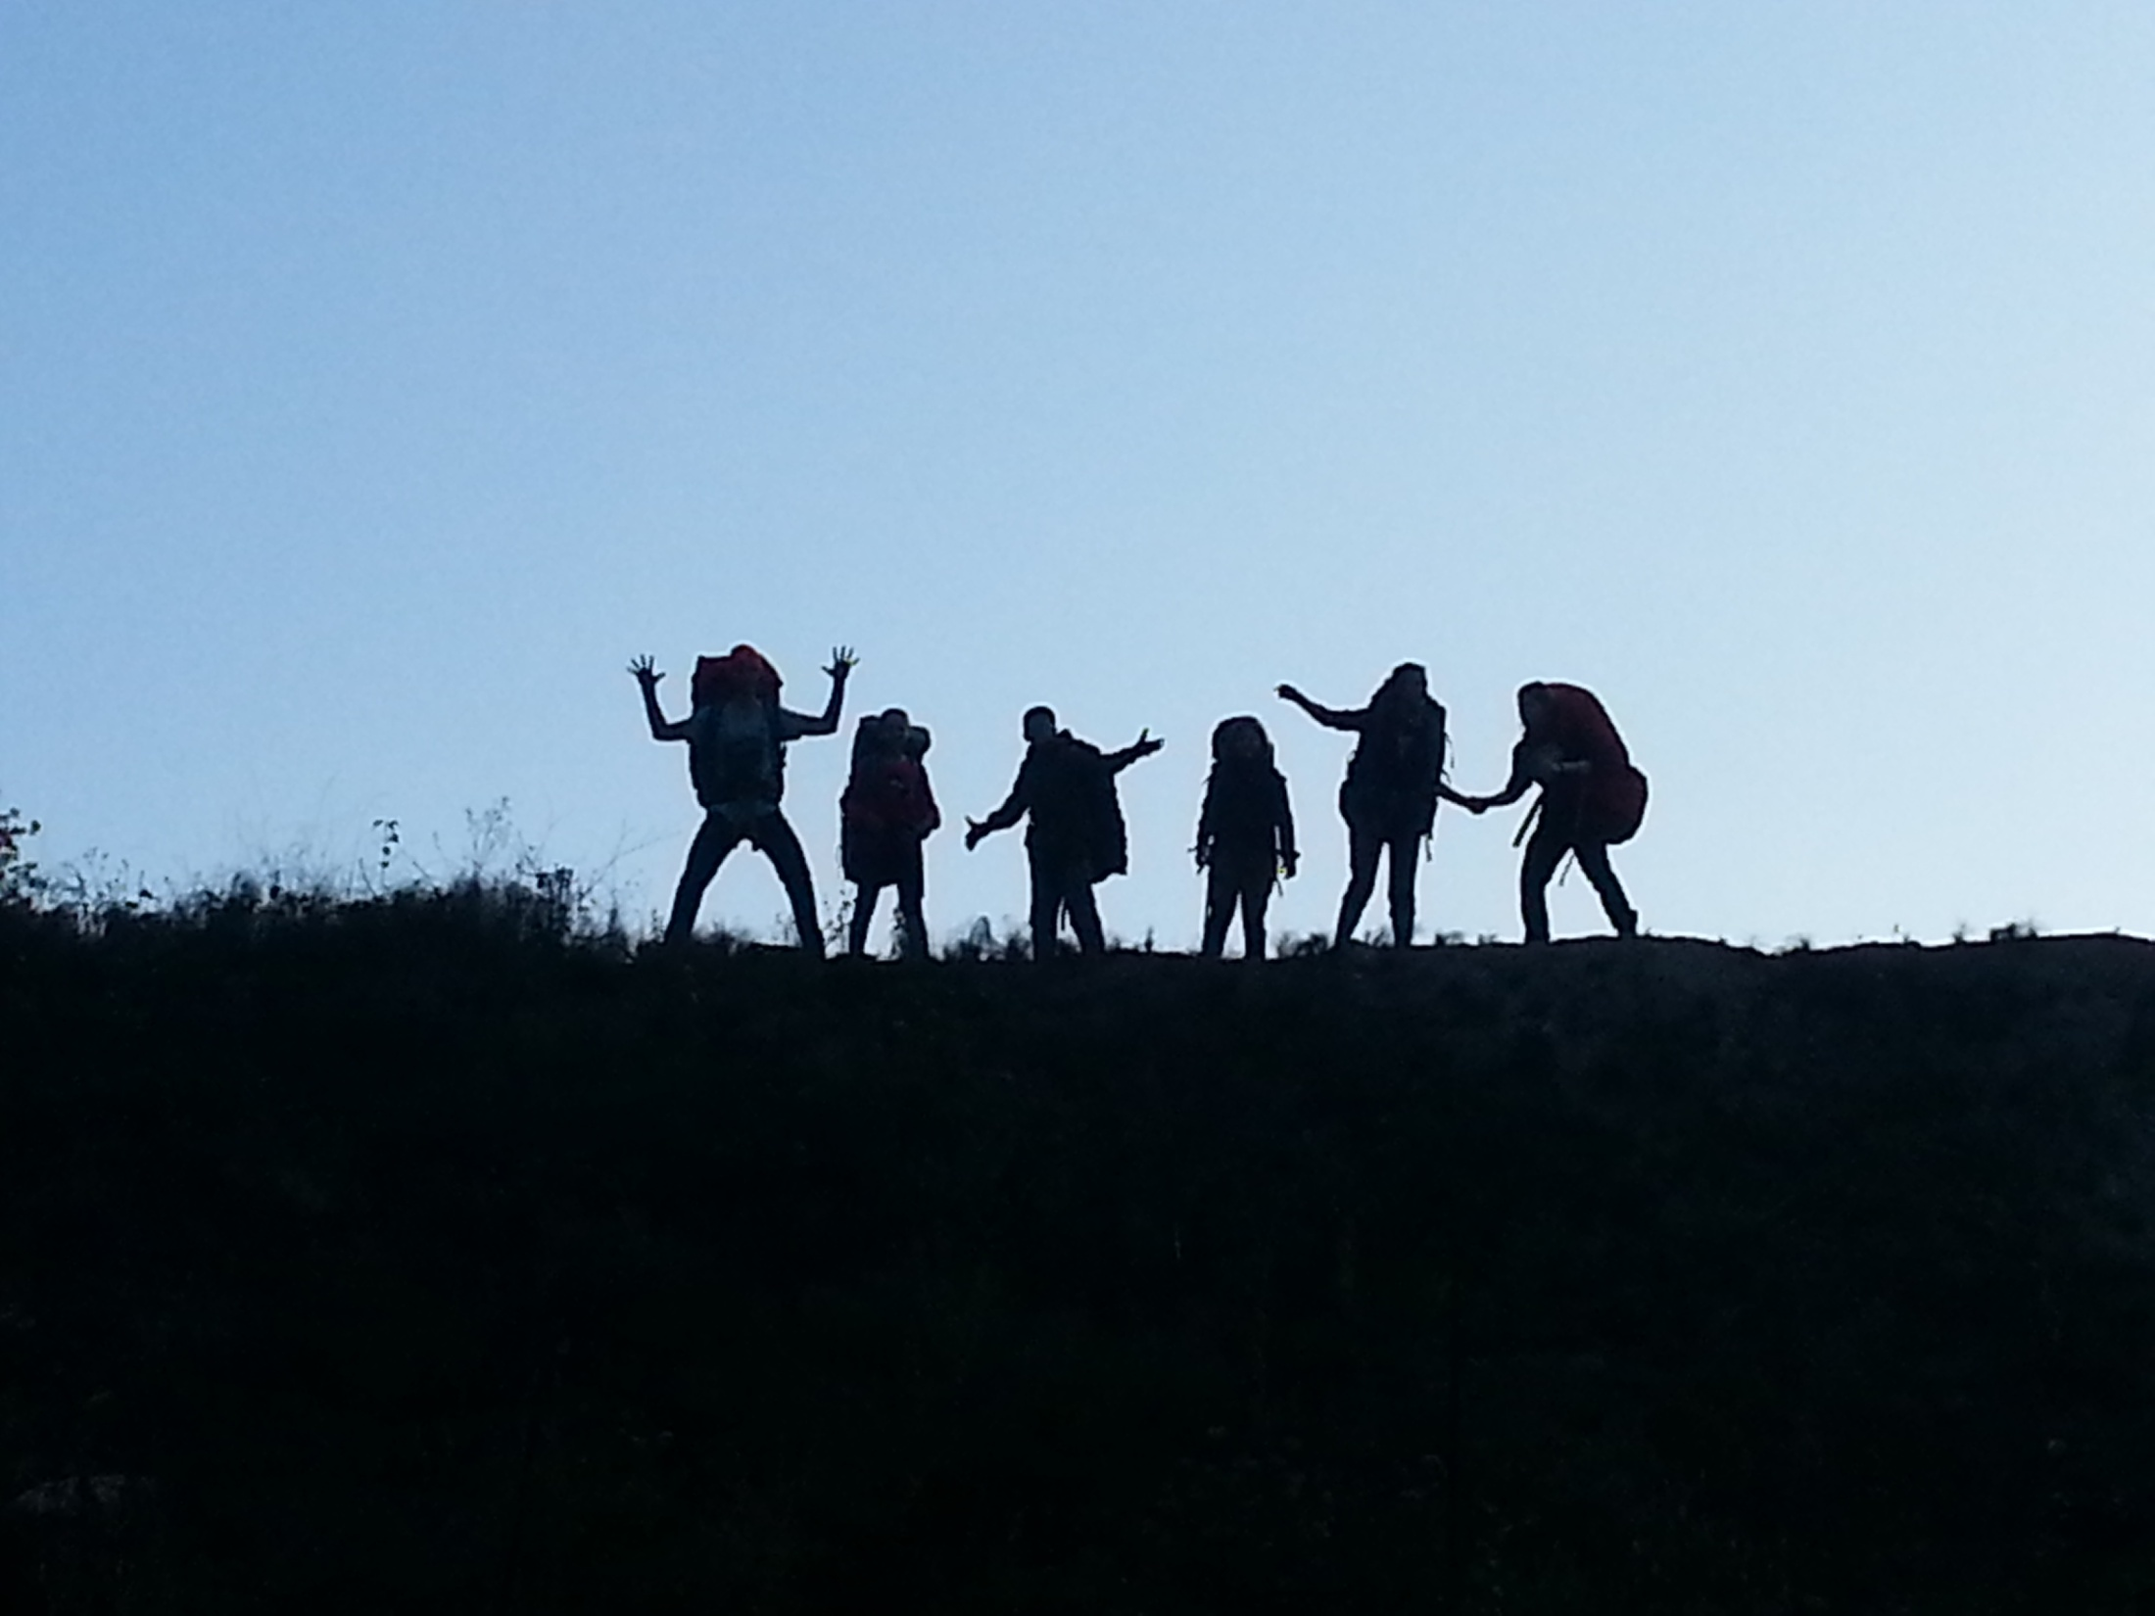
Итоги!

Slide 19
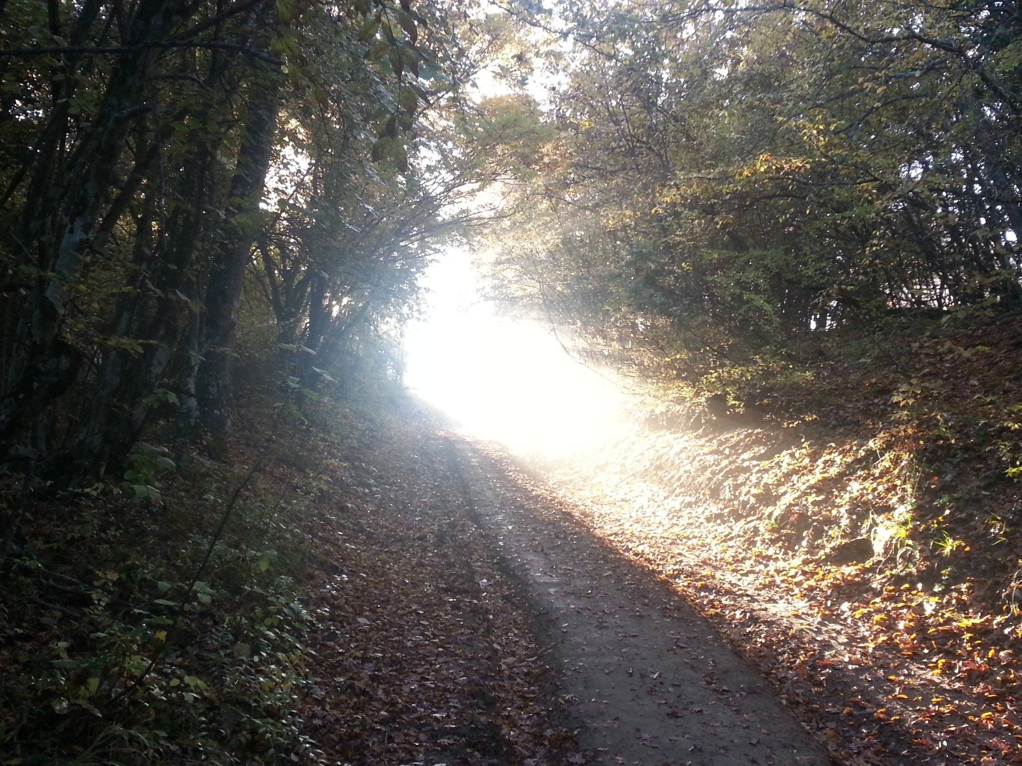
До новых встреч!

